Slide 1
MSRC trace 분석
김서진

Slide 2
논문 List
Adaptive policies for balancing performance and lifetime of mixed SSD arrays through workload sampling(MSST’16)
Server Trace Analysis for an Optimal Design of Solid State Drives(IJAER’16)
Write Off-Loading: Practical Power Management for Enterprise Storage (FAST’08)

Slide 3
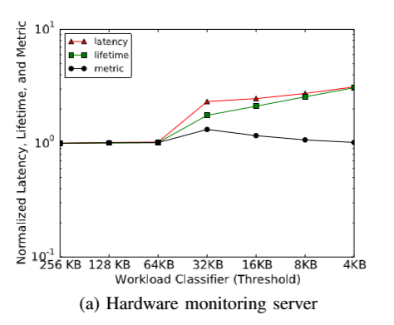
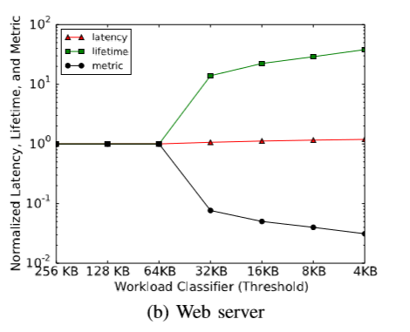
해결해야 하는 문제
첫번째 논문에서 MSRC trace workload중 webserver와 hardware monitoring server를 사용한 이유는 무엇인가?
둘의 차이점이 무엇인가?
결과 그래프가 이렇게 나오는 이유는 무엇인가?
왜 Request size based caching policy에서 두 workload를 사용해서 실험을 했는가?

Slide 4
Server Trace Analysis for an Optimal Design of Solid State Drives
Analysis attributes
- Storage Utilization
- Read Request Ratio
- Average Request Size
- Inter-arrival time
- Maximum inter-arrival time
- Hot/coldness

Slide 5
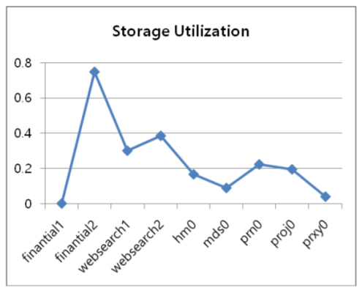
Storage Utilization
Storage Utilization = used storage capacity/target storage capacity
- The target storage capacity=trace의 logical sector의 최대 개수
The used storage capacity= 1번이라도 접근된 적이 있었던 sector 개수의 합
High: finantial2,websearch1,websearch2
Low: others
의미하는 것: Low utilization = High Locality
즉, 매우 적은 비율의 sector의 data에만 access가 있었다는 것은 결국 Locality가 높다는 것을 의미한다.

Slide 6
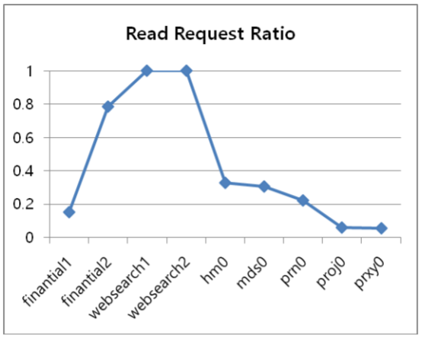
Read Request Ratio
Read Request Ratio = the number of read requests / the number of all requests (read request의 비율)
High: Web search, Finantial2
Low: Proj0,prxy0,finantial1,hm0,mds0,prn0
의미하는 것: High read request ratio = Read-intensive

Slide 7
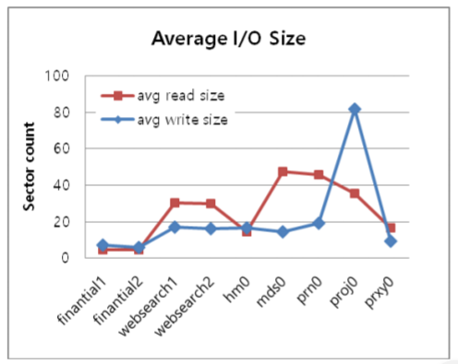
Average Request Size
small size의 write request에 취약하다.
-> erase-before-write의 문제점 (in-place update가 안되는 것)
-> write overhead 발생 -> endurance가 감소한다.
small size의 read request에서는 read performance를 높이기 어렵다
-> 기본 read 단위가 sector(주로 4K)보다 훨씬 크다.
평균 request의 size는 workload에 따라 상이하다. 각각의 workload의 read/write-intensive 정도는 average-request size와 관련 없다.
즉, 각각의 workload 특성에 맞는 SSD design이 필요하다.

Slide 8
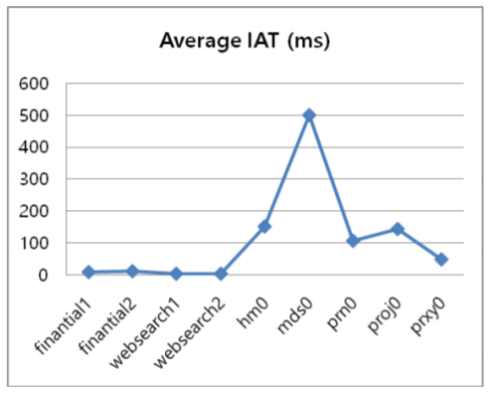
Inter-arrival time
Idle time의 길이에 따라 NAND flash cell이 worn out 상태로부터 회복된다. 회복 될 idle time만 보장된다면, wear out 한계치에 달한 NAND block도 안정된 성능을 보장할 수 있다.
IAT: inter-arrival time, idle time과 비례한다
-Low: finantial1, fintial2, web search1,2
-High: others
의미하는 것: 높을수록, SSD가 특별한 관리 없 이도 충분한 idle time을 가질 수 있다.

Slide 9
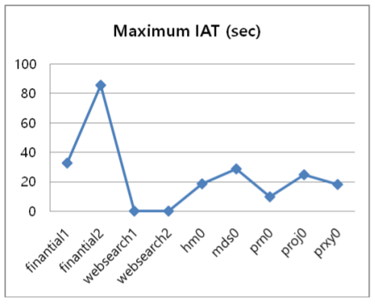
Maximum IAT
결과: websearch1,2를 제외하고 높은 값을 나타냈다.
SSD는 long idle time을 감지할 수만 있다면 이 idle time을 활용할 수 있다. 성능과 stableness를 높이기 위해 내부의 data를 재구성하고 압축할 수 있다.

Slide 10
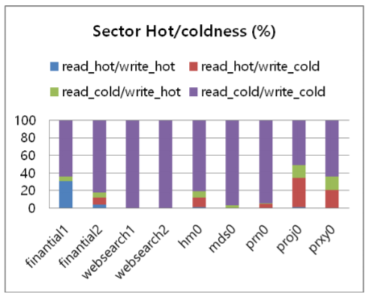
Hot/Coldness
1. read_hot/write_hot: both read and write frequently,
2. read_hot/write_cold: read frequently but rarely re-written,
3. read_cold/write_hot: rarely read but frequently written
4. read_cold/write_cold: both rarely read and written
1:비율이 매우 낮다.
2: replication cost가 낮아서, sector를 여러 개의 NAND flash chips로 분산시킴으로 performance를 향상시킬 수 있다.
3: shallow NAND write를 통해서 성능을 향상시킬 수 있다.
4: 대부분의 sector가 해당한다. 즉, 대부분의 요청들이 특정 부분의 sector에 집중된다.
결론적으로, 2번과 3번에 해당하는 sector에 접근 성능을 향상시킴으로 전체 성능을 높일 수 있다.

Slide 11
Write off-loading
Motivation
Energy problem: Saving power in storage systems is difficult.
Most of disk’s energy just to keep spinning
Flash is expensive(not now)
Need to spin down disks during idle period

Slide 12
Real workloads
Diurnal, weekly patterns
Idle periods
Write-only periods: Reads absorbed by main memory caches.
Reason: main-memory caches are effective at absorbing reads but not writes. [Measurements of a distributed file system, SOSP’91]
Suggest: Write-off loading
Convert write-only to idle
Spin down during idle period

Slide 13
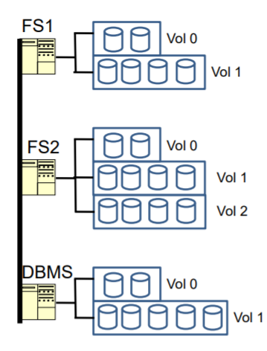
Write-off loading
Implementation: at the block level, transparent to file systems and applications running on the servers.
Applicable to
10s to 100s of disks
Heterogeneous servers
RAID volumes
High-end disks

Slide 14
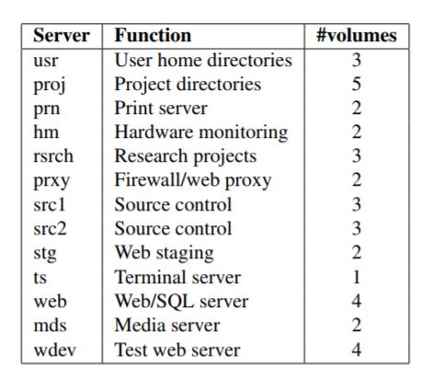
About MSRC trace
Block-level traces from an enterprise data center, which motivates write off-loading
Less I/O intensive than TCP benchmarks

